Slide 1

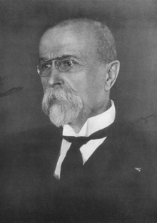
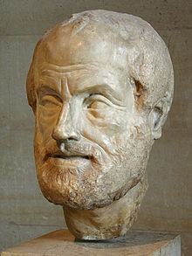

Elektronická učebnice - II. stupeň Základní škola Děčín VI, Na Stráni 879/2 – příspěvková organizace Výchova k občanství
18.1 Principy demokracie
Tomáš Garrigue Masaryk (1850-1937)
první československý prezident
A jaký je tvůj názor na demokracii?
Umíš vysvětlit tento pojem?
Aristoteles (384 př.n.l. – 322 př.n.l.)
řecký filozof a vědec
„Tak demokracii už bychom měli, teď ještě potřebujeme demokraty.“
„Základem demokratického státu je svoboda.“
„Nejméně špatná (z pokleslých forem vlády) je demokracie, neboť pokřivení obce je tam nejmenší.“
„Vy jeden, každý musíme snést mínění druhého. Demokracie znamená diskusi.“
Autor: Mgr. Eva Zralá

Slide 2
Elektronická učebnice - II. stupeň Základní škola Děčín VI, Na Stráni 879/2 – příspěvková organizace Výchova k občanství
18.2 Co již víme o řízení státu?
DEMOKRACIE
FORMY STÁTU
= vláda lidu (z řeckého demos = lid, kratein = vládnout)
Opravdu v demokratických státech vládnou všichni lidé?
kdo moc vykonává:
kdo stojí v čele:
demokratický – účast všech členů na rozhodování
autokratický – samovláda jednotlivce nebo skupiny
republika – v čele volený zástupce
monarchie – v čele monarcha (doživotní dědičný titul)
teokracie – v čele vládce, jehož moc je odvozena z boží vůle
demokracie přímá
např. ve starověkých Athénách, v současnosti se uplatňuje minimálně (samospráva obcí, referendum)
demokracie nepřímá (zastupitelská)
lid vládne prostřednictvím svých zástupců zvolených ve volbách

Slide 3
Elektronická učebnice - II. stupeň Základní škola Děčín VI, Na Stráni 879/2 – příspěvková organizace Výchova k občanství
18.3 Jaké si řekneme nové termíny a názvy?
Nejdůležitějším principem zastupitelské demokracie jsou:
VOLBY
občané volí své zástupce a předávají jim některé své pravomoci
vítěz voleb zpravidla získává právo rozhodovat o zásadních věcech dotýkajících se obyvatel
do Evropského parlamentu
do krajských a obecních zastupitelstev (komunální)
od roku 2013 prezident
(dříve volen Parlamentem ČR)
do Senátu
občan EU
21 a více let
na 5 let
občan ČR
obyvatel dané obce
18 a více let
na 4 roky
občan ČR
40 a více let
na 6 let
do Poslanecké sněmovny
občan ČR
21 a více let
na 4 roky
občan ČR
40 a více let
na 5 let
aktivní volební právo
= mohu volit
volič
občan České republiky
18 a více let
pasivní volební právo
= mohu být zvolen

Slide 4
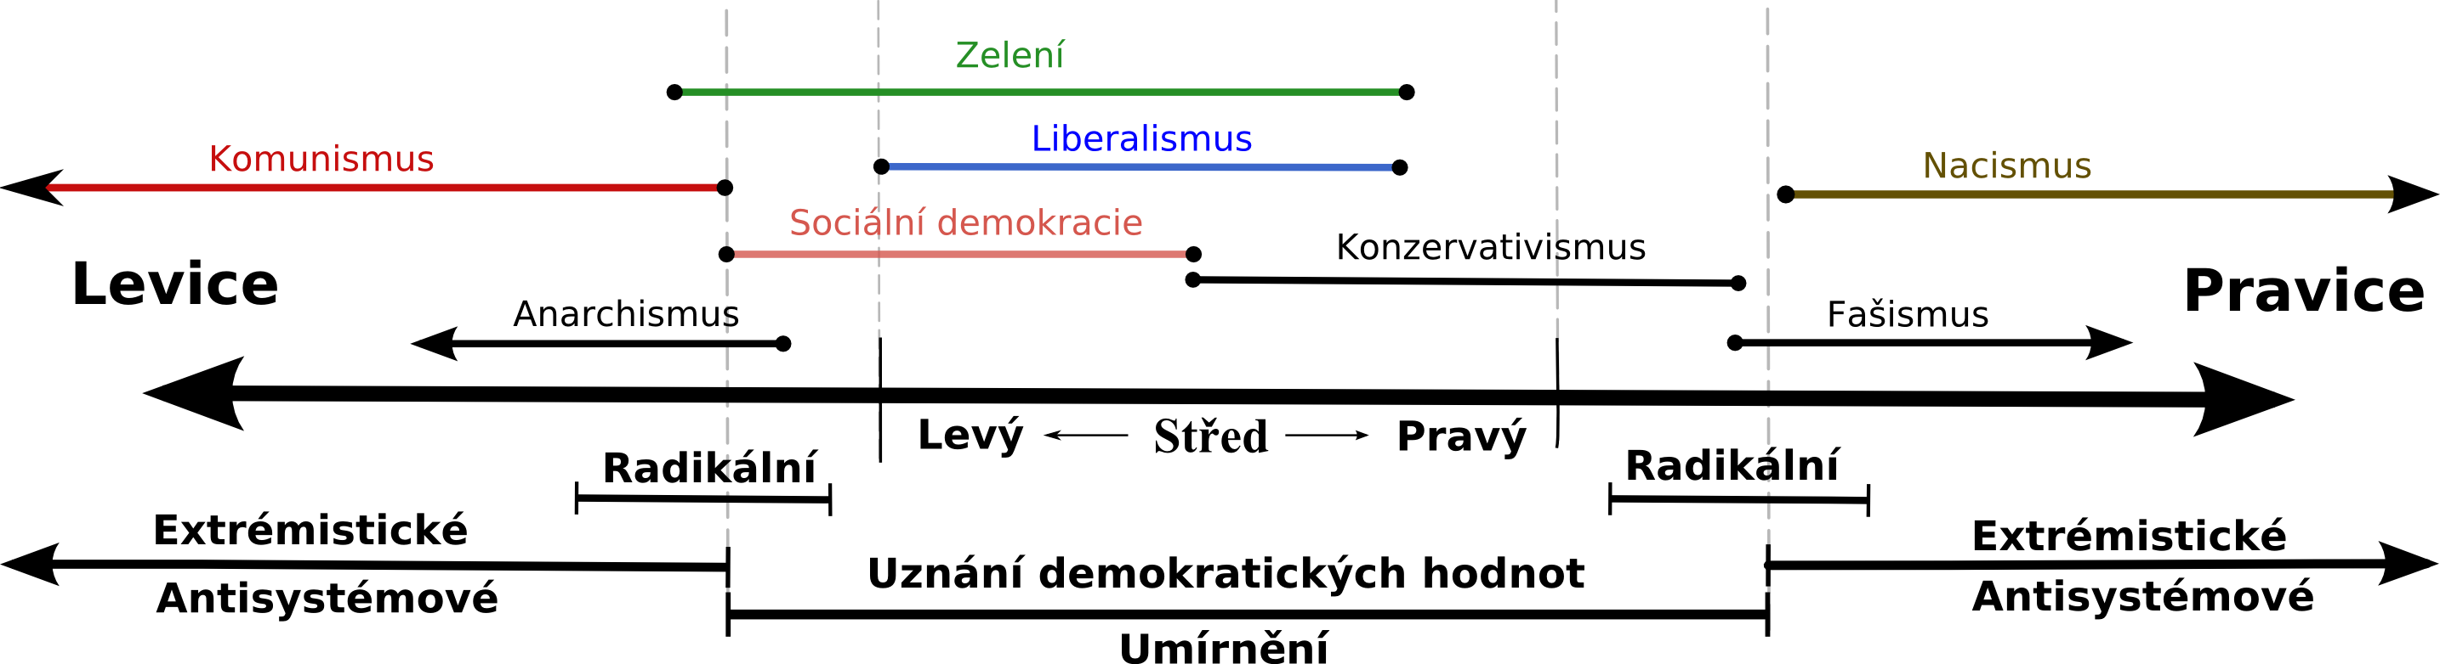
Elektronická učebnice - II. stupeň Základní škola Děčín VI, Na Stráni 879/2 – příspěvková organizace Výchova k občanství
18.4 Co si řekneme nového?
politické strany
sdružení občanů; jejich cílem je podílet se na státní moci (uspět ve volbách)
politické spektrum:
levice----střed----pravice
POLITIKA
v demokratických státech je založena na svobodném vzniku a volné soutěži politických stran
levicové strany
silná pozice státu, stát ochraňuje ekonomiku a usměrňuje trh, snaha o maximální snížení nezaměstnanosti, …
pravicové strany
úloha státu je omezená, stát do hospodářství téměř nezasahuje (tržní ekonomika), snaha o snížení růstu cen, …

Slide 5
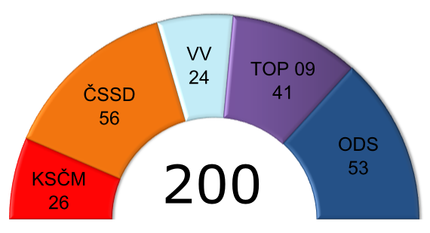
Elektronická učebnice - II. stupeň Základní škola Děčín VI, Na Stráni 879/2 – příspěvková organizace Výchova k občanství
18.5 Procvičení a příklady
Vysvětli pojmy: pluralita, koalice, opozice.
Ve volbách do Poslanecké sněmovny ČR v roce 2010 získaly určitý počet křesel tyto strany.
Dokážeš je pojmenovat celými názvy?
Zjisti, kdo je současným předsedou každé ze stran.
Jaký je základní politický program jednotlivých stran?
Zjisti, jaký je rozdíl mezi poměrným a většinovým volebním systémem.
Vysvětli (spoj správnou možnost), co znamená, že volební právo je:
ROVNÉ SVOBODNÉ PŘÍMÉ VŠEOBECNÉ TAJNÉ
volit mohou všichni občané ČR starší 18 let, voleni mohou být všichni občané ČR od stanoveného věku
mohu se rozhodnout, zda a koho budu volit
dávám hlas konkrétnímu kandidátovi
nikdo nemá právo vědět, koho volím
každý má jeden hlas stejné váhy

Slide 6

Elektronická učebnice - II. stupeň Základní škola Děčín VI, Na Stráni 879/2 – příspěvková organizace Výchova k občanství
18.6 Něco navíc pro šikovné
Zvolte členy volební komise.
TŘÍDNÍ VOLBY
(projekt)
Úkoly členů komise:
Vymyslet a graficky zpracovat průkaz voliče (možné i na PC).
Vytvořit seznam voličů (musí obsahovat i čísla jednotlivých průkazů voliče).
Vytvořit volební urnu (hlasovací schránku).
Vytvořit třídní vlajku – obdobu státní vlajky (graficky zpracovat na formát A4-A3).
Vytvořit třídní znak – obdobu státního znaku (opět graficky zpracovat).
Losem přidělit jednotlivým stranám volební čísla.
Vytvořit volební lístky (musí povinně obsahovat seznam všech třídních stran + přidělená volební čísla).
Uspořádejte ve třídě volby.
Rozdělte se na třídní strany.
Úkoly členů strany:
Vymyslet název strany, logo strany (graficky zpracovat na formát A4 – možné i na PC).
Vytvořit plakát, případně leták (jakoby „reklamu“ na naši stranu) – opět zpracovat graficky na formát A4 – A3, možné i na PC.
Sepsat volební kandidátku (jakýsi seznam kandidátů strany, doplněný o stručnou charakteristiku jednotlivých členů, včetně jejich funkce ve straně – co má kdo na starosti), zvolit si předsedu strany a mluvčího strany.
Sepsat a přednést (na volebním mítinku) program strany (neboli co uděláme pro svoji třídu, co nabízíme svým voličům apod.).
Můžete zpracovat a promítnout na volebním mítinku prezentaci vaší strany na PC.
Vyslechněte zástupce stran na předvolebním mítinku.
Zvažte všechny argumenty, diskutujte.
Co (kdo) na vás nejvíce zapůsobilo?
Uspořádejte volby.
Připravte volební místnost (se všemi náležitostmi). Každý „občan třídy“ se svobodně rozhodne, zda půjde volit a koho bude volit. Volební komise dohlíží na správný průběh voleb.

Slide 7
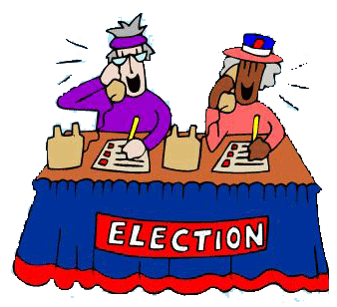

Elektronická učebnice - II. stupeň Základní škola Děčín VI, Na Stráni 879/2 – příspěvková organizace Civics
18.7 CLIL (Democracy)
volby
Democracy is a form of government in which all eligible citizens have an equal say in the decisions that affect their lives.
hlasovat
citizen
= občan
political parties
= politické strany
government
= vláda

Slide 8
18.8 Test znalostí
Elektronická učebnice - II. stupeň Základní škola Děčín VI, Na Stráni 879/2 – příspěvková organizace Výchova k občanství
Dodnes užívaným prvkem přímé demokracie je: a/ hlasování Poslanecké sněmovny ČR b/ referendum c/ účast na školním parlamentu d/ koalice dvou politických stran | Které tvrzení nesplňuje principy demokracie? a/ Všechny volební hlasy mají stejnou váhu. b/ Mohu se rozhodnout, zda a koho budu volit. c/ Nikdo nemá právo vědět, koho volím. d/ Nemohu volit své příbuzné.
Do Senátu ČR může být zvolen: a/ občan ČR mladší 40 let b/ občan ČR ve věku 40 a více let c/ cizinec d/ osoba zbavená svéprávnosti | Kdo je v ČR volen na 5 let? a/ senátoři b/ prezident c/ poslanci d/ obecní zastupitelé
Správné odpovědi:
a
b
d
b

Slide 9
Elektronická učebnice - II. stupeň Základní škola Děčín VI, Na Stráni 879/2 – příspěvková organizace Výchova k občanství
18.9 Použité zdroje, citace
http://cs.wikipedia.org/wiki/Masaryk slide 1
http://cs.wikiquote.org/wiki/Aristotel%C3%A9s slide 1
http://cs.wikiquote.org/wiki/Demokracie slide 1
http://cs.wikipedia.org/wiki/Demokracie slide 2
http://cs.wikipedia.org/wiki/Volby_v_%C4%8Cesku slide 3
Janošková, Dagmar a kol.: Občanská výchova 7 s blokem Rodinná výchova pro základní školy a víceletá gymnázia, 1. vydání, Plzeň, FRAUS, 2004, ISBN 80-7238-325-6 slide 3
Janošková, Dagmar a kol.: Občanská výchova 8 s blokem Rodinná výchova pro základní školy a víceletá gymnázia, 1. vydání, Plzeň, FRAUS, 2005, ISBN 80-7238-393-0 slide 4
http://www.webhumanita.cz/?a=lex&rid=58 slide 4
http://cs.wikipedia.org/wiki/Soubor:Czech_parliamentary_election_2010_-_results_-_mandates.png slide 5
http://paksa.tamu.edu/node/68 slide 7
http://government.mrdonn.org/political-parties.html slide 7
kliparty

Slide 10
Elektronická učebnice - II. stupeň Základní škola Děčín VI, Na Stráni 879/2 – příspěvková organizace Výchova k občanství
18.10 Anotace
Autor | Mgr. Eva Zralá
Období | 01 – 06/2012
Ročník | 8. ročník
Klíčová slova | Demokracie, volby, politické strany
Anotace | Prezentace popisující znaky demokratického způsobu rozhodování a řízení státu, význam a formy voleb, politický pluralismus.

